Slide 1
Fundamentos de Impressão 3D Objetos no MatterControl João Alves Mendonça Junior
E-mail: joaoalves.cs@gmail.com

Slide 2
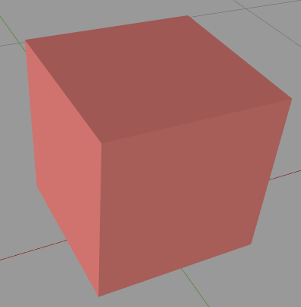
CUBO NO MATTER CONTROL
O MatterControl abstrai um cubo para o modelo digital. O projetista pode criar um cubo apenas informando: profundidade, altura e largura.

Slide 3
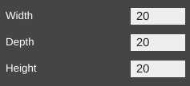
COMO FORMAR UM CUBO?
Um cubo no MatterControl pode ser formado seguindo os seguintes valores:
depth – profundidade , height – altura, width - largura

Slide 4
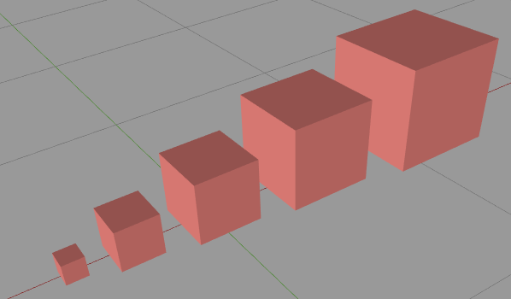
PROJETO COM VÁRIOS CUBOS
Um projeto com vários cubos.

Slide 5
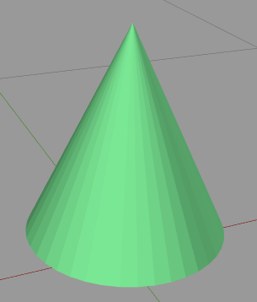
CONE NO MATTER CONTROL
O MatterControl abstrai um cone para o modelo digital. O projetista pode criar um cone apenas informando: diâmetro, altura e os laterais.

Slide 6
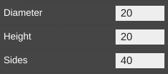
COMO FORMAR UM CONE?
Um cone no MatterControl pode ser formado seguindo os seguintes valores:
diâmetro – diemeter, height – altura, slides - laterais

Slide 7
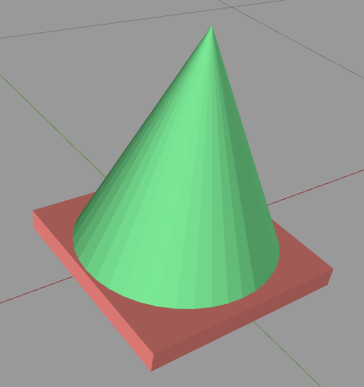
PROJETO CONE DE TRÂNSITO
Este projeto lembra um cone de trânsito.

Slide 8
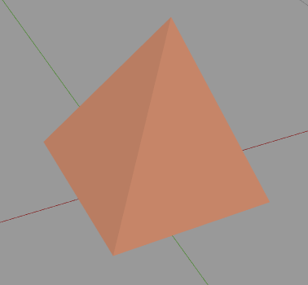
PIRÂMIDE NO MATTER CONTROL
O MatterControl abstrai uma pirâmide para o modelo digital. O projetista pode criar uma pirâmide apenas informando: profundidade, altura e largura.

Slide 9
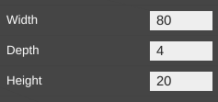
COMO FORMAR UMA PIRÂMIDE?
Uma pirâmide no MatterControl pode ser formada informando os seguintes valores:
depth – profundidade , height – altura, width - largura

Slide 10
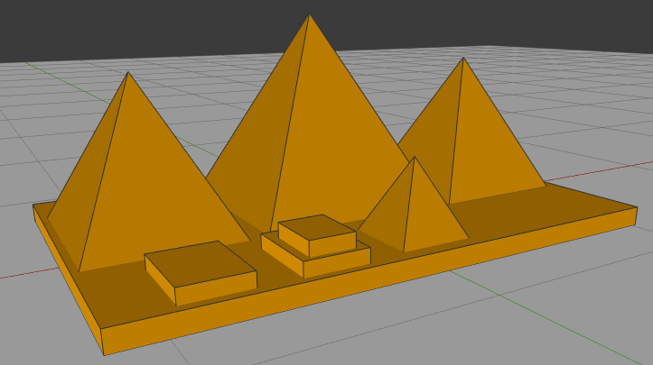
PROJETO PIRÂMIDES DE GIZÉ
Segue um projeto das Pirâmides de Gizé

Slide 11
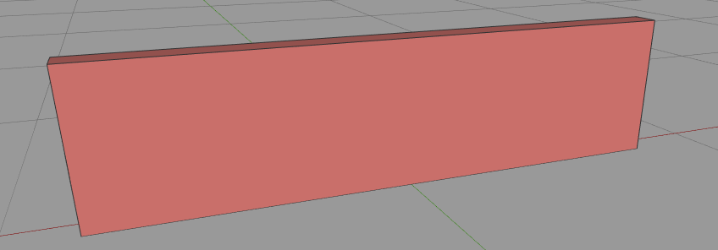
RETÂNGULO NO MATTER CONTROL
O retângulo é um objeto que não é primitivo no MatterControl, então o projetista precisa criar a partir do conhecimento adquirido no MatterControl.

Slide 12
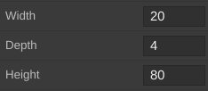
COMO FORMAR UM RETÂNGULO?
Um cubo no MatterControl pode ser formado seguindo os seguintes valores:
depth – profundidade , height – altura, width - largura

Slide 13
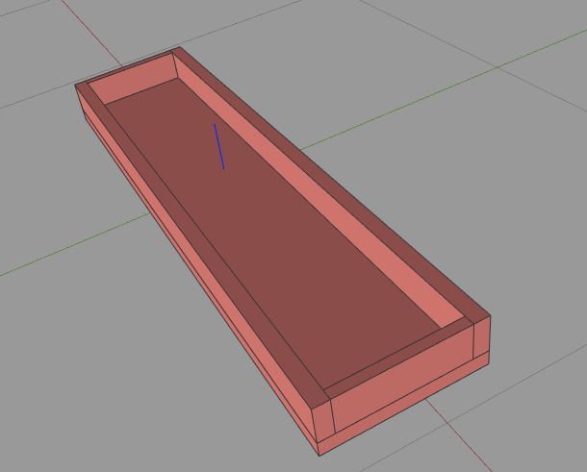
RETÂNGULO NO MATTER CONTROL
Este projeto lembra vários retângulos.

Slide 14
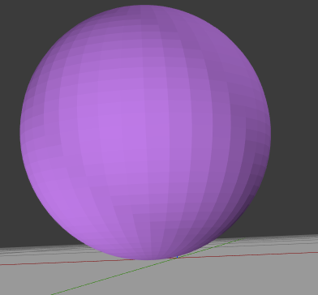
ESFERA NO MATTER CONTROL
A esfera é um objeto primitivo no MatterControl.

Slide 15

COMO FORMAR UMA ESFERA?
Uma esfera no MatterControl pode ser formada informando os seguintes valores:
diameter – diâmetro , sides – laterais

Slide 16
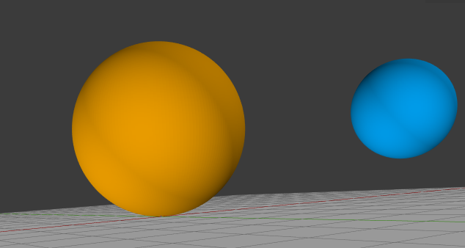
ESFERA NO MATTER CONTROL
Um projeto com duas esferas.

Slide 17
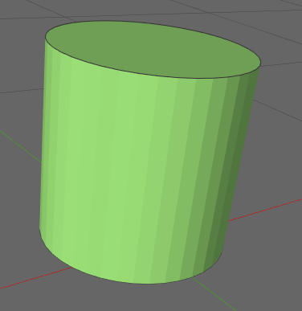
CILINDRO NO MATTER CONTROL
O cilindro é um objeto primitivo no MatterControl.

Slide 18

COMO FORMAR UM CILINDRO?
Um cilindro no MatterControl pode ser formado seguindo os seguintes valores:
diameter - diâmetro, height - altura, sides - laterais

Slide 19
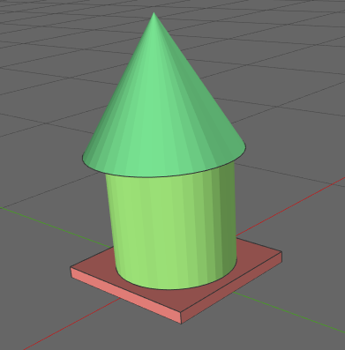
CILINDRO NO MATTER CONTROL
Um projeto com cilindro.

Slide 20
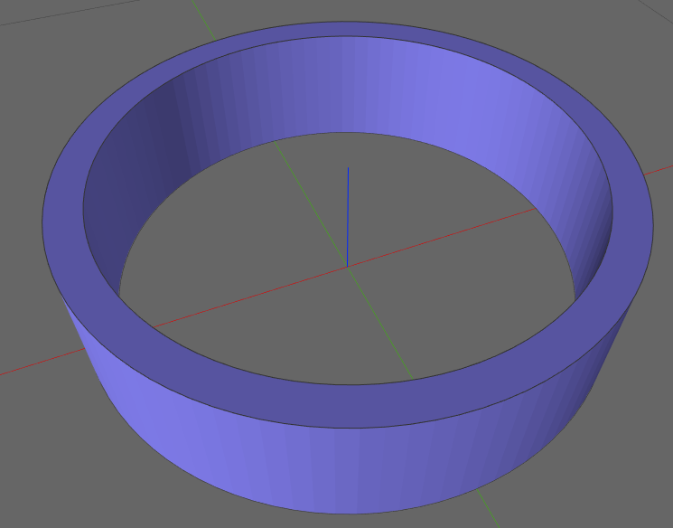
ANEL NO MATTER CONTROL
O anel é um objeto primitivo no MatterControl.

Slide 21
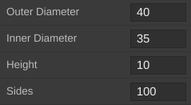
COMO FORMAR UM ANEL?
Um anel no MatterControl pode ser formado seguindo os seguintes valores:
outer diameter - diâmetro exterior, inner diameter - diâmetro interior
height - altura, sides - laterais

Slide 22
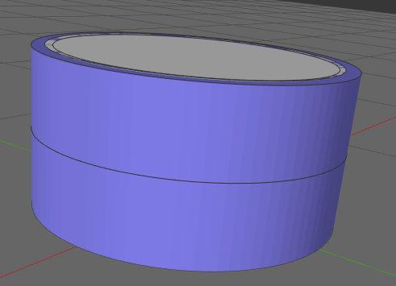
ANEL NO MATTER CONTROL
Um projeto com anel.

Slide 23
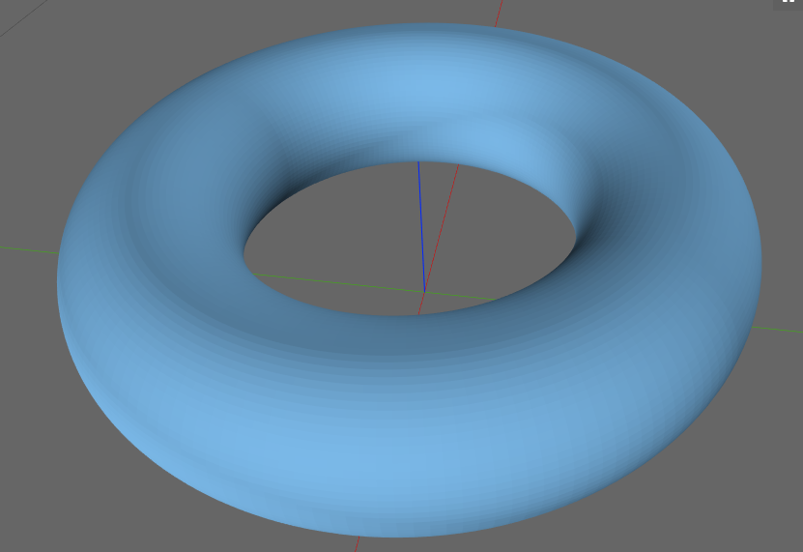
TORUS NO MATTER CONTROL
O torus é um objeto primitivo no MatterControl.

Slide 24
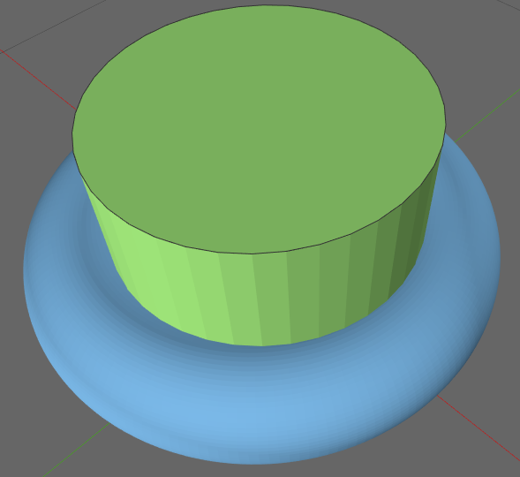
TORUS NO MATTER CONTROL
Um projeto com torus.

Slide 25

COMO FORMAR UM TORUS?
Um torus no MatterControl pode ser formado seguindo os seguintes valores:
outer diameter - diâmetro exterior, inner diameter - diâmetro interior
sides - laterais

Slide 26
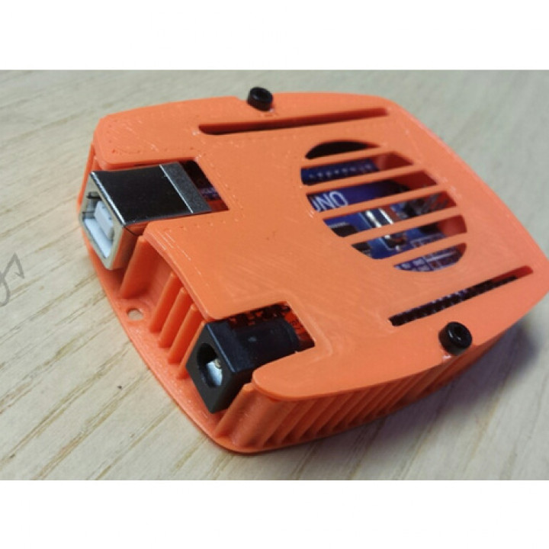
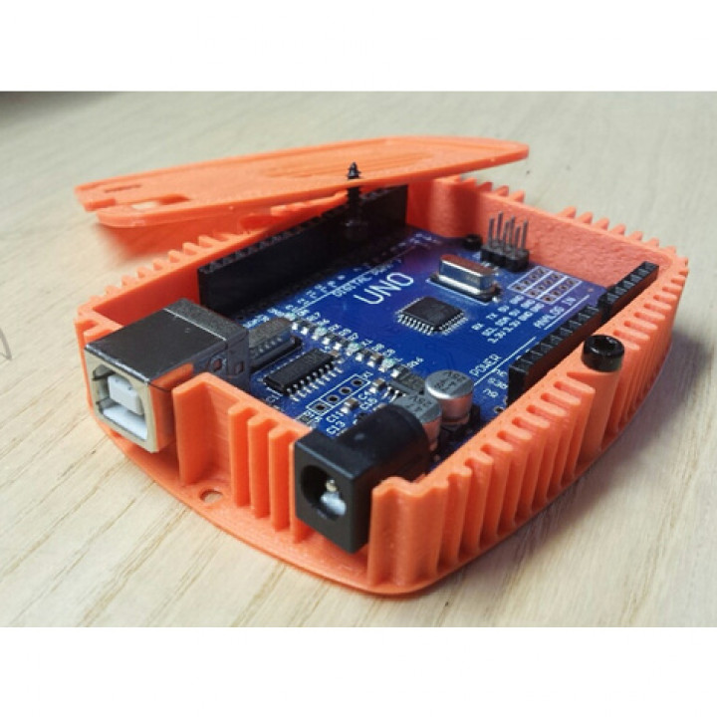
PROTÓTIPOS NO MATTER CONTROL
Agora irei comentar sobre um case de Arduino Uno disponível no site My Mini Factory.

Slide 27
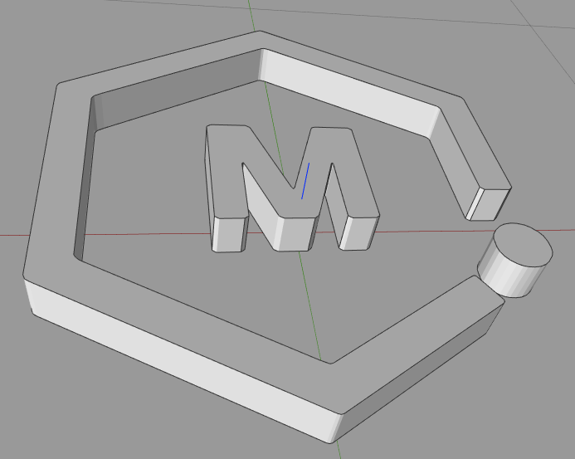
IMAGENS NO MATTER CONTROL
É possível criar um objeto a partir de uma imagem no Matter Control. É também um objeto primitivo.

Slide 28
REFERÊNCIAS BIBLIOGRÁFICAS
Disponível em:
https://matematicabasica.net/cone/
Acessado em 15/11/2019 às 13:17
Disponível em:
https://matematicabasica.net/cubo/
Acessado em 15/11/2019 às 18:33
Disponível em:
https://matematicabasica.net/triangulo/
Acessado em 20/11/2019 às 22:15

